Slide 1
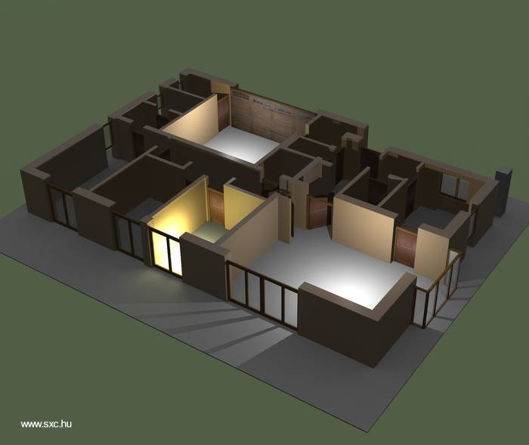
DISEÑO DE APTO.

